Slide 1
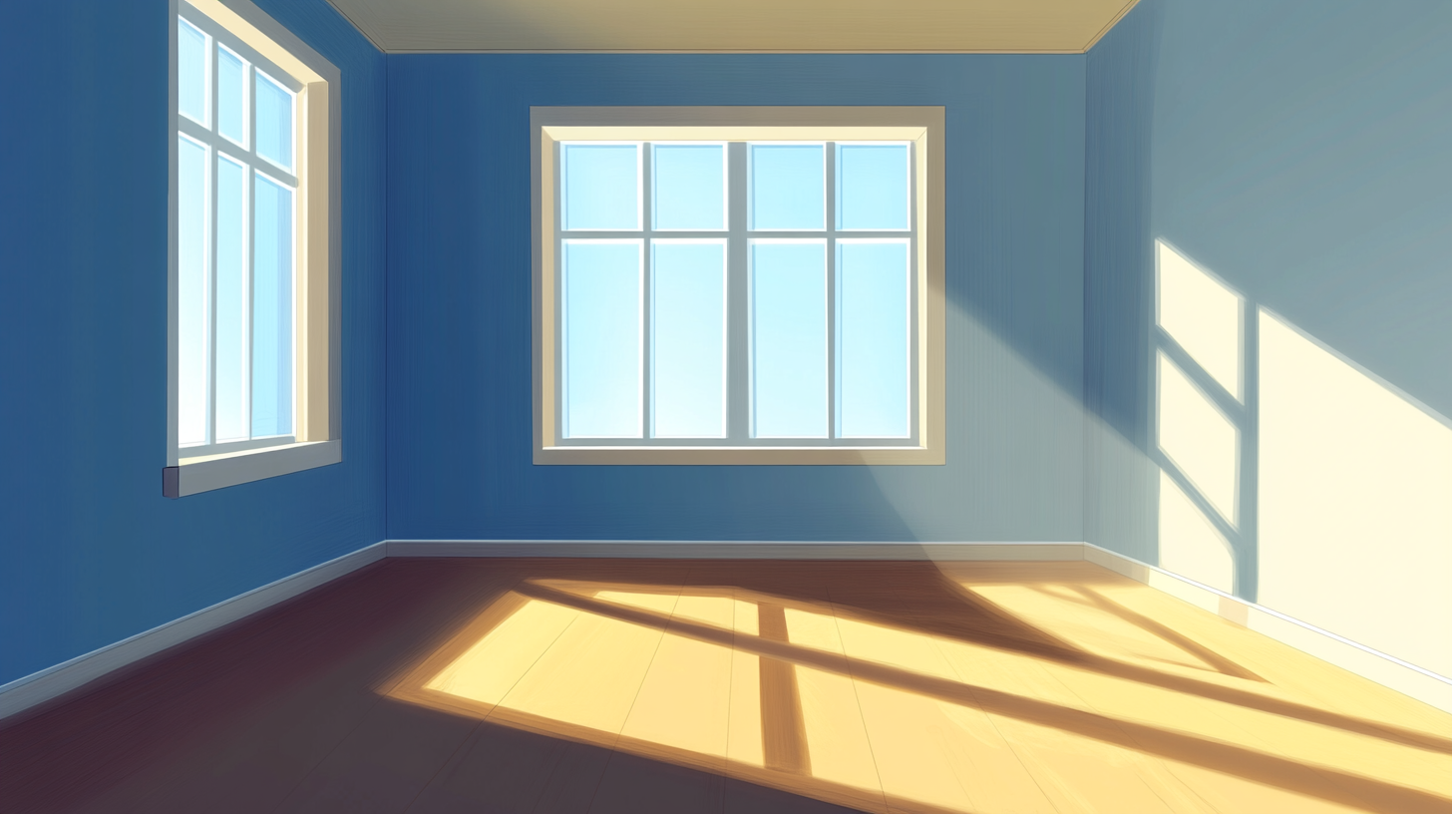


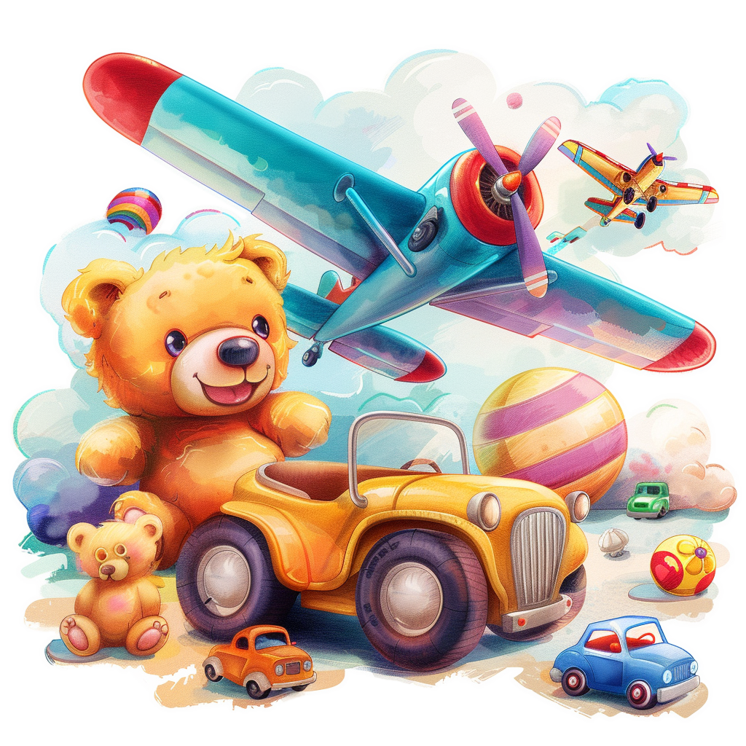

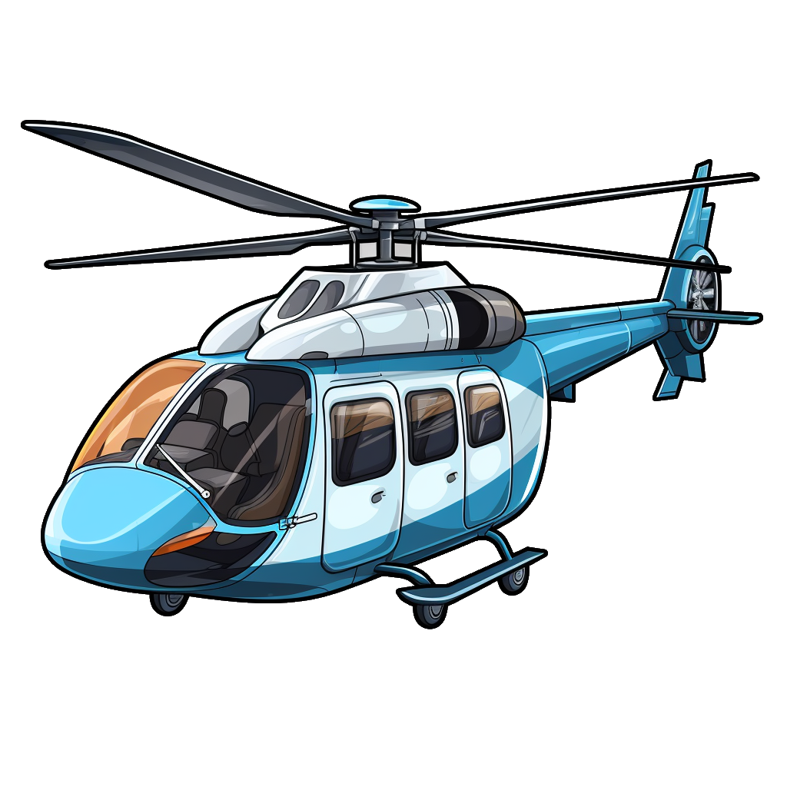



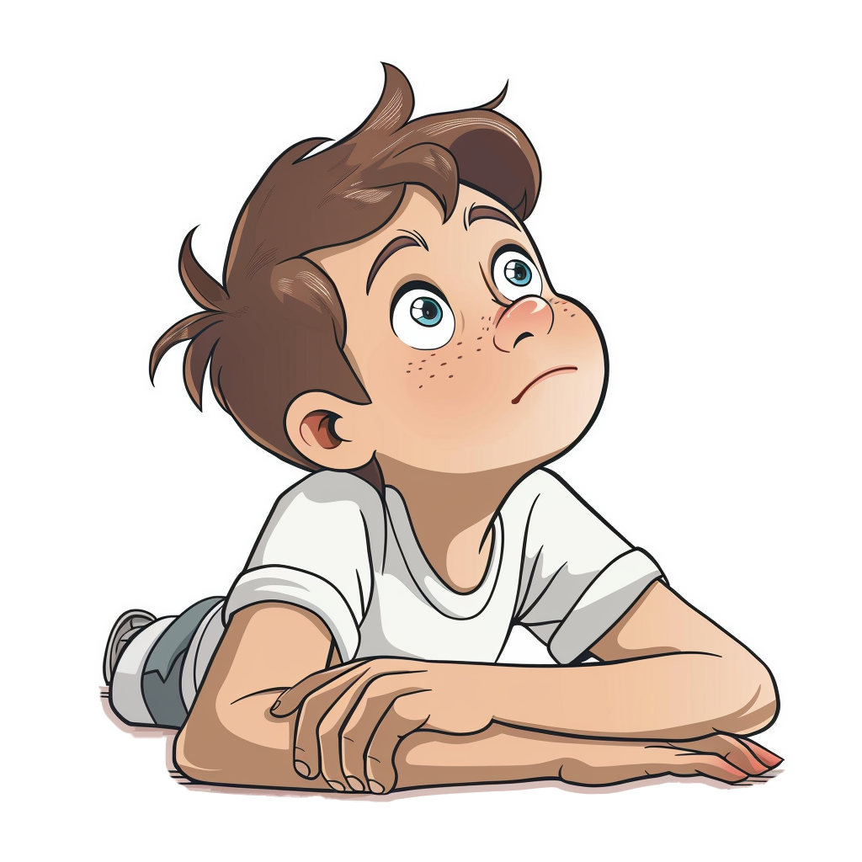



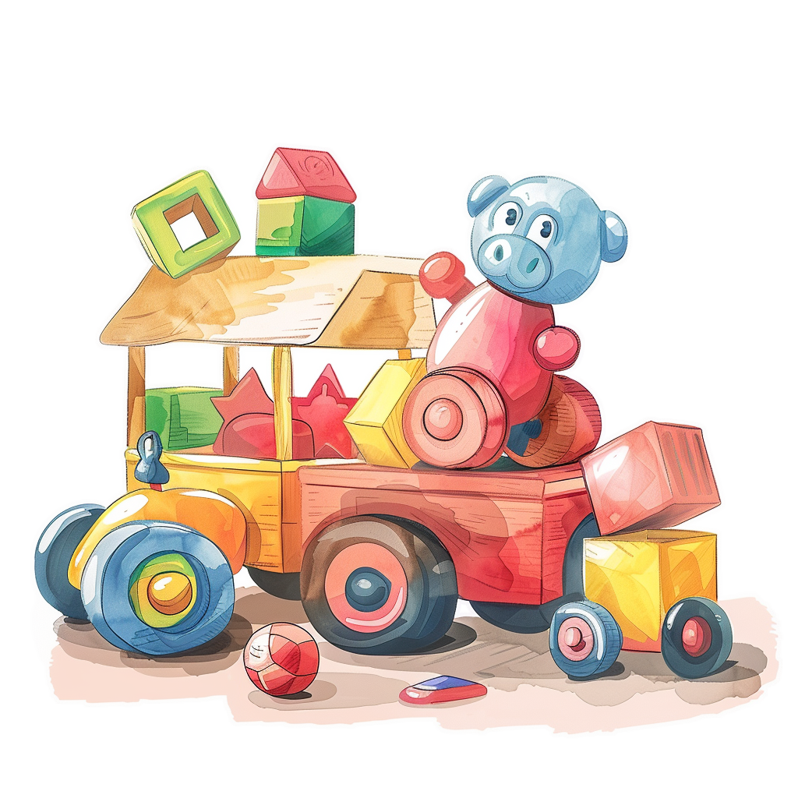

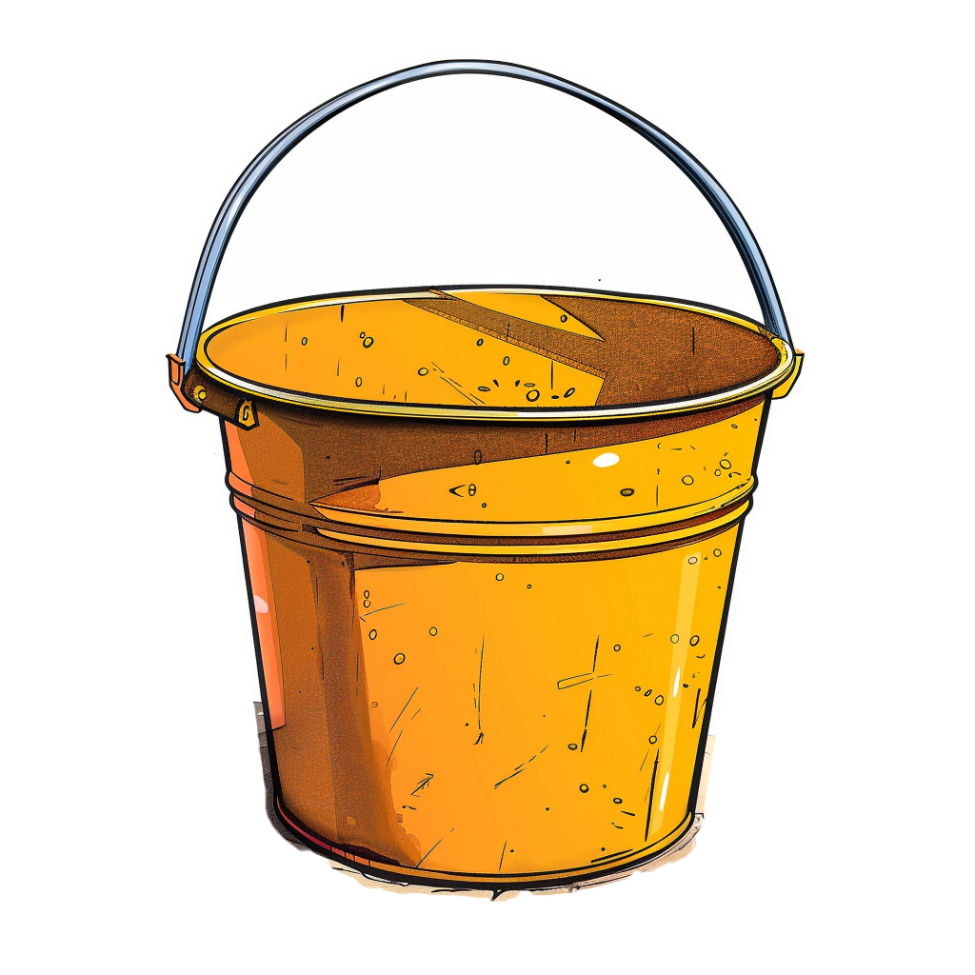
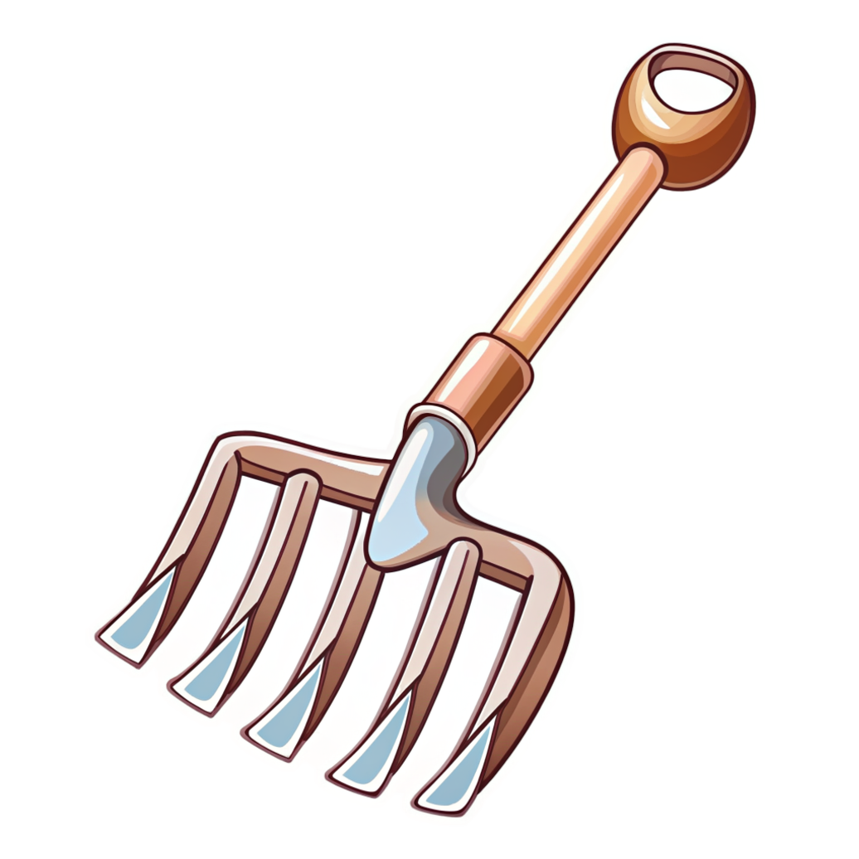

?
Pewnego razu rakieta się zgubiła. Bardzo się zasmuciłem i zacząłem przeszukiwać wszystkie swoje zabawki. Ale rakiety nie było.
Mam zabawkowy helikopter, parowóz, proce, figurkę dinozaura, a nawet zabawkowe wiaderko z grabkami. Ale moją ulubioną zabawką jest rakieta.
Cześć! Mam na imię Romek. Bardzo lubię różne zabawy z robotami, rakietami i rybkami.
Sprawdzę pod regałem. O, znalazła się moja rakieta!
Rakietę podarowali mi rodzice na urodziny!
Jak myślisz, gdzie może być moja rakieta?

